Slide 1
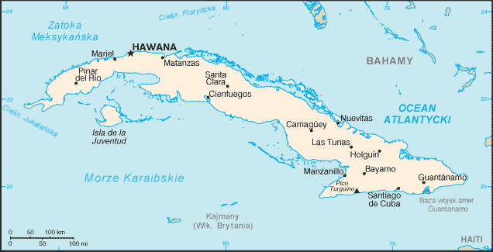
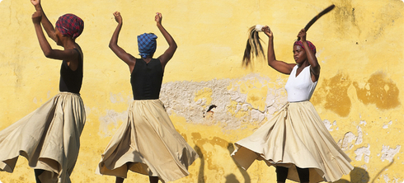
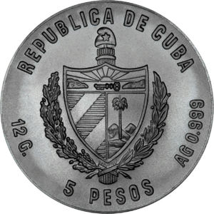
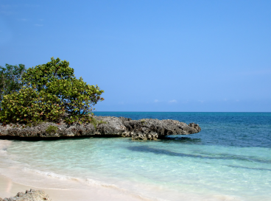
Republika Kuba

Slide 2
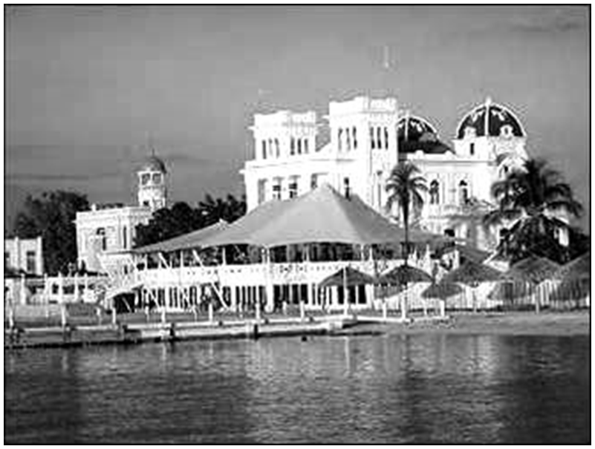
República de Cuba
Arhipelag med Karibskim morjem, Mehiškim zalivom in Atlantskim oceanom (otok Kuba, Isla de la Juventud in približno 1600 otočkov in čeri).
16. največji otok na svetu (105.007 km²).
Španščina
La Bayamesa
https://www.youtube.com/watch?v=bNqXVFSYRus

Slide 3
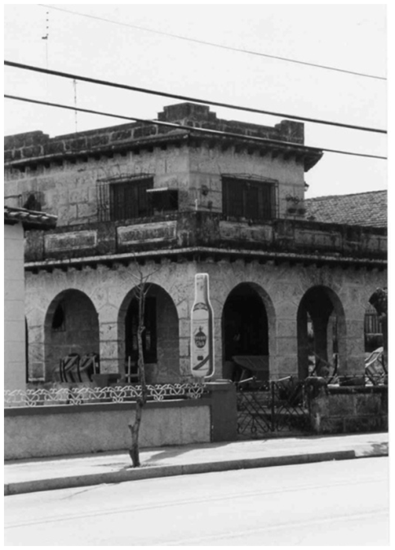
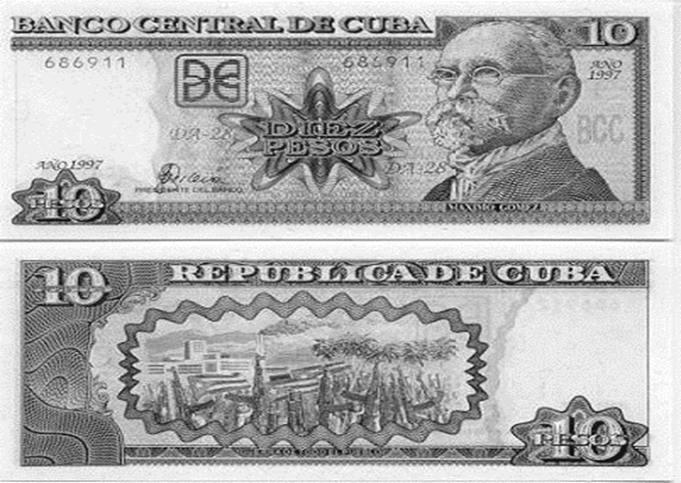
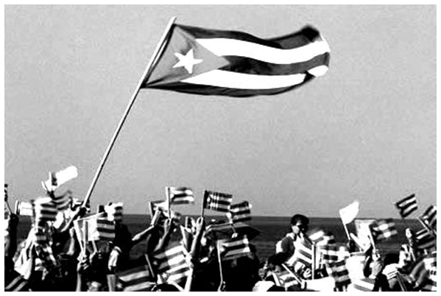
Državna ureditev: socialistična republika
Glavno mesto: Havana
Predsednik: Fidel Castro Ruz
Nacionalni prazniki:
1. januar – dan neodvisnosti
26. julij – dan nacionalnega upora
10. oktober – začetek prve vojne za neodvisnost
Nacionalni šport: baseball
Denarna enota: kubanski peso (CUP)

Slide 4
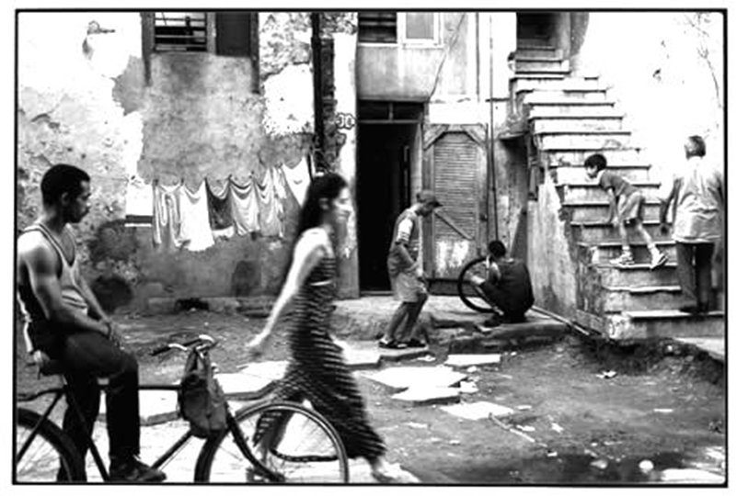
Prebivalci
11.184.023 prebivalcev
belci (70%), črnci (11%), mulati
versko neopredeljeni (56%), saj je Kuba od leta 1962 uradno ateistična država
veselje kljub revščini

Slide 5
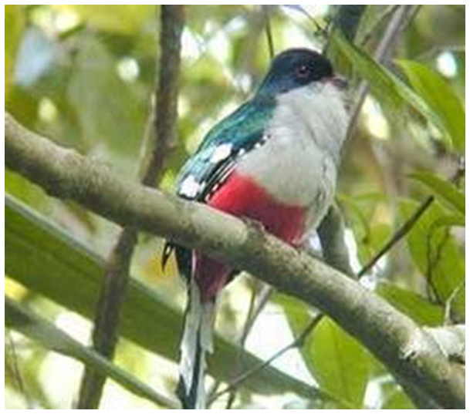
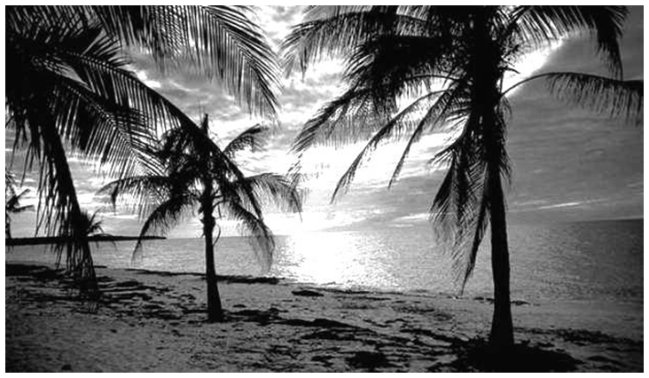
Tokororo:
Nacionalna ptica Kube - plezalna ptica,
perje v barvi zastave.
Kraljevska palma:
Nacionalno drevo -odsev Kubancev (močno, tropsko drevo, zmožna preživeti tudi orkane in hurikane).

Slide 6
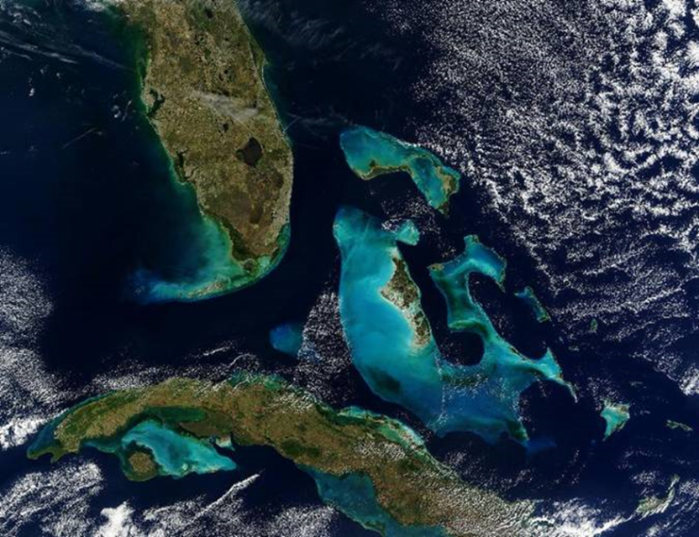
Podnebje
Tropsko, z majhnimi nihanji temperature
Povprečna julijska temperatura je 30°C, povprečna januarska temperatura pa 21°C
Deževna doba traja od maja pa vse do oktobra (na leto cca. 1000-1200 mm padavin)
Na vzhodni del otoka prinašajo padavine pasati, v zahodnem delu otoka pa večkrat pihajo tropski viharji oz. hurikani

Slide 7
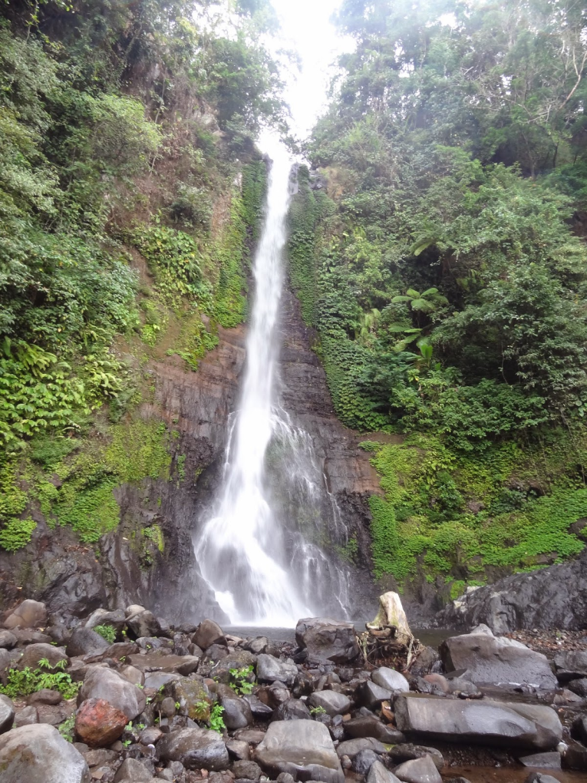
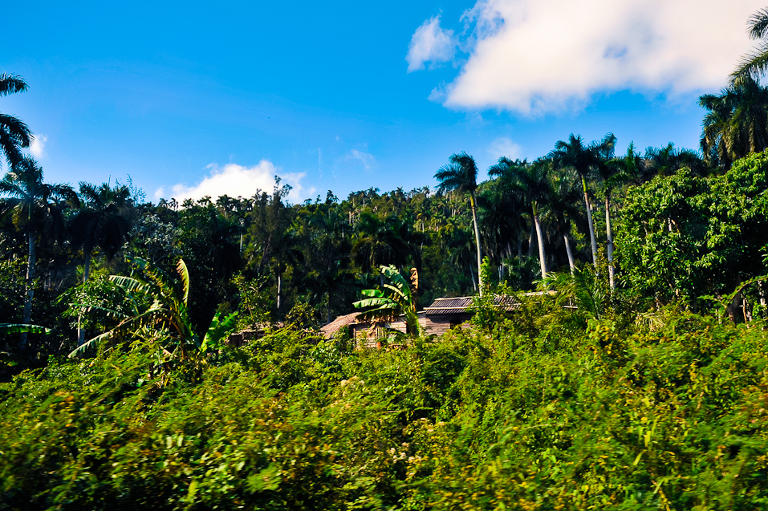
Rastje
Prevladuje savana
V hribovjih: tropski deževni gozd
V nižinah: borovi gozdovi
Ob obalah: mangrove
Gozdovi pokrivajo 25% površine

Slide 8
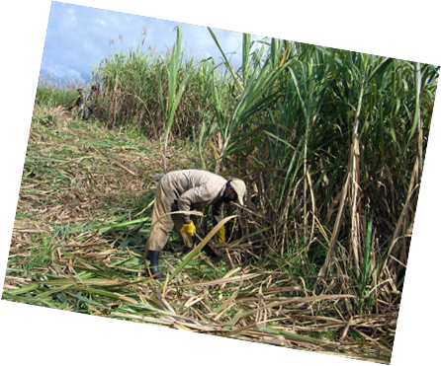
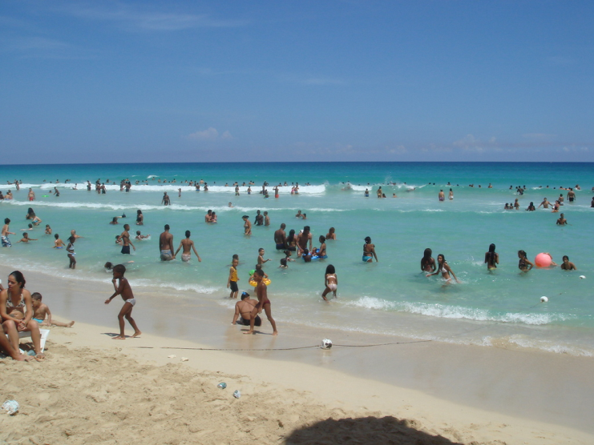
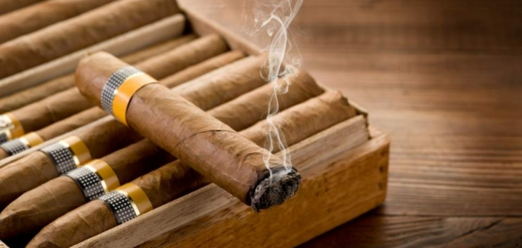
Gospodarstvo
Njive in trajni nasadi (31%)
Gojijo: Sladkorni trst, krompir, koruza, riž
Izvažajo: sladkor, nikelj, školjke, tobak (cigare), kava
Zelo razvit turizem ( Havana, Varadero, Santa Lucia in Santiago de Cuba )

Slide 9
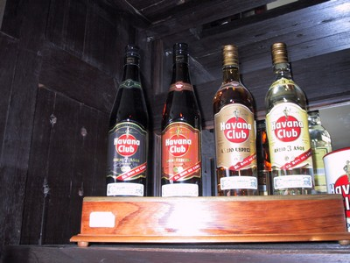
Alkohol in cigare
https://www.youtube.com/watch?v=QhBKQEeXcXI
V kubanskih cigarah je tesno zmotan suh tobak
Zelo znan je tudi kubanski rum: SIBONEY CANEY VARADERO CARIBBEAN CLUB MULATA HAVANA CLUB (najbolj znan)

Slide 10
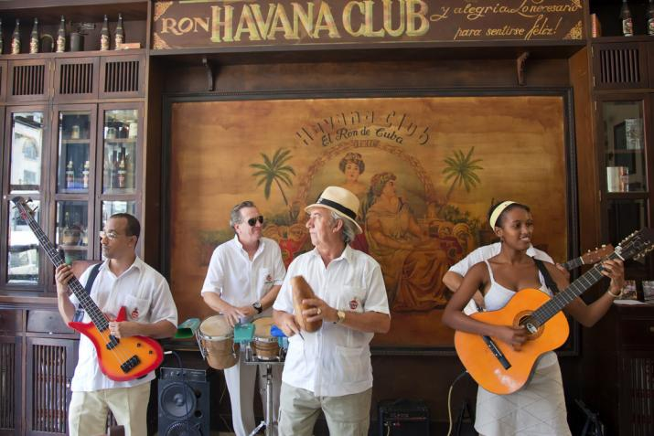
Glasba
zgled po Špancih in Afričanih
5 glavnih stilov: • SON • RUMBA • CANCION • DANZON • PUNTO GUAJIRO
https://www.youtube.com/watch?v=1j3QHyBOyhg

Slide 11
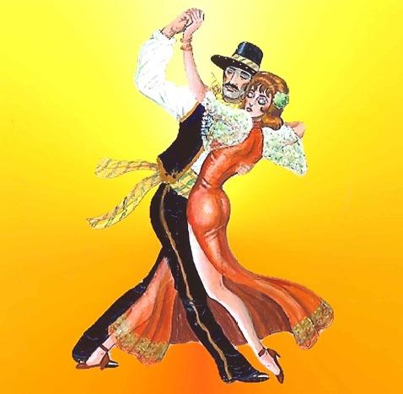
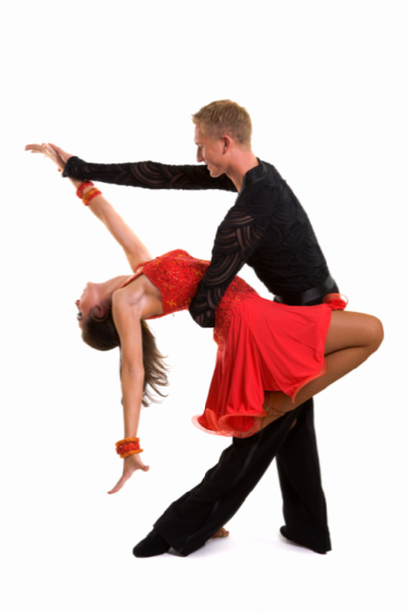
Ples
Značilni razmigani, zapeljivi plesi
Bolero
Rumba
Mambo

Slide 12
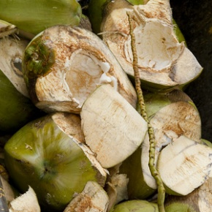
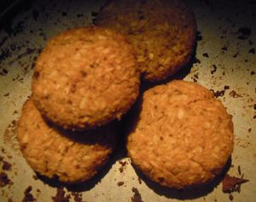
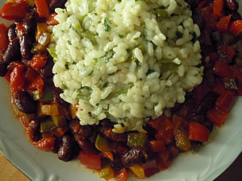
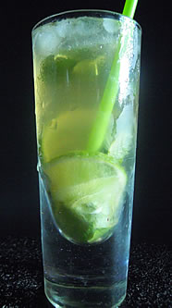
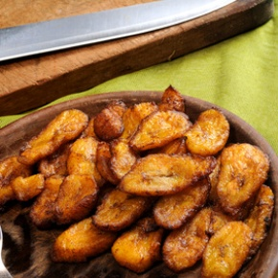
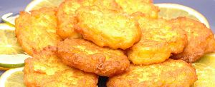
Kulinarika
Raznolika, enostavna in preprosta
Veliko jedi prihaja iz Španije
Obilo sadja in zelenjave
Hrano radi kuhajo, pečejo in cvrejo
Juhe, raguje, enolončnice, meso, ribe, raki, školjke, riž, viandas, solate
Začimbe (ne raznolike, ne pekoče)
Pogoste so tudi sladice (pečene banane, piškoti,..)
Pogost je tudi kokos
Mojito

Slide 13
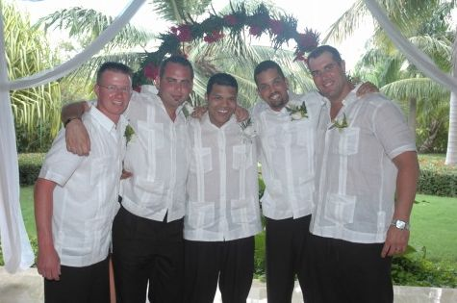
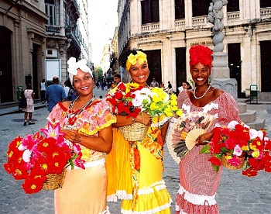
Moda
Ženske: privlačno, ženstveno in pisano (kratka krila, stisnjene hlače, srajce)
Moški: kavbojke, bombažne hlače, majice, guayavera

Slide 14
Osnovnošolci :

Slide 15
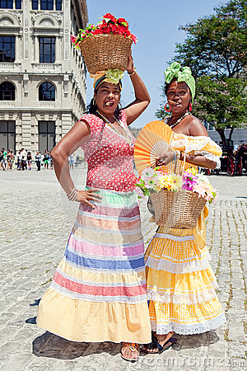
Tradicionalne obleke

Slide 16
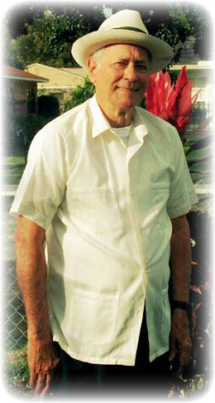
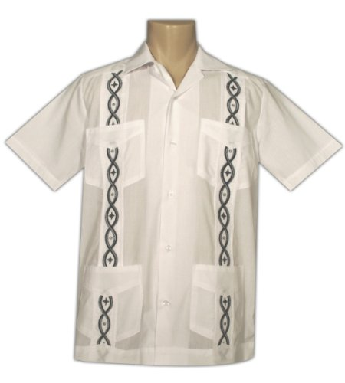
Guayabera majica

Slide 17
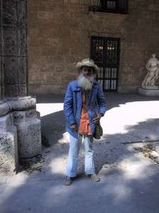
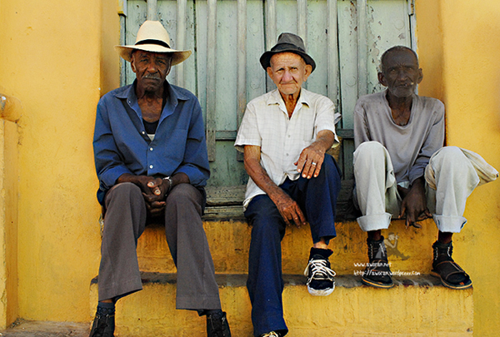
Moda pri starejših moških

Slide 18
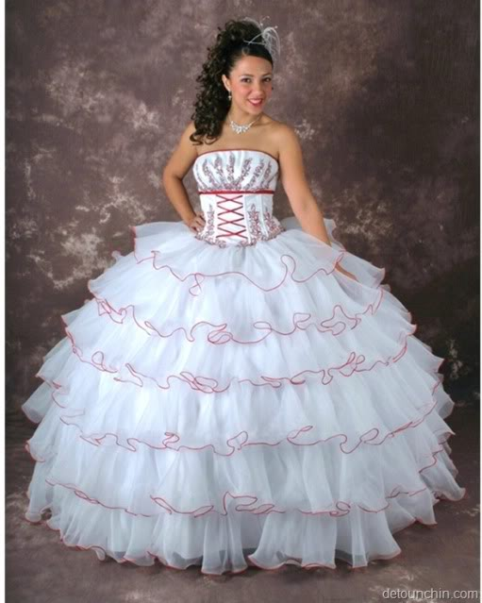
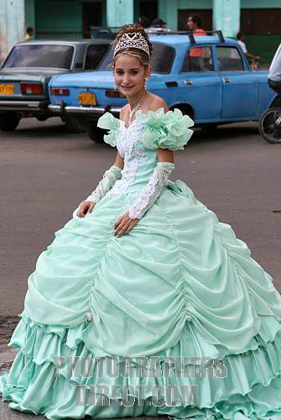
Obleka za 15. rojstni dan

Slide 19
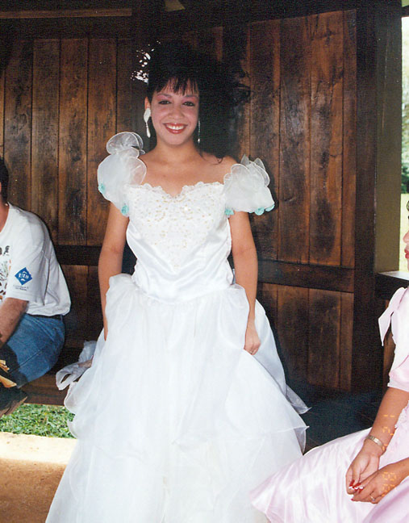
Tradicionalna poročna obleka

Slide 20
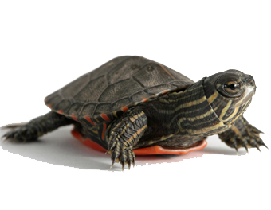
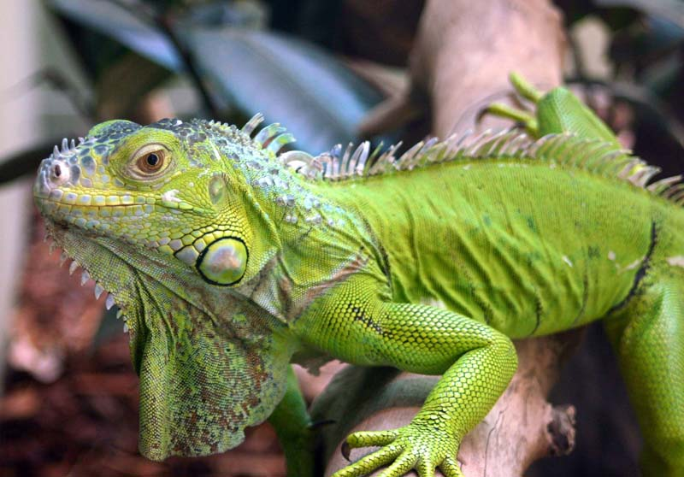
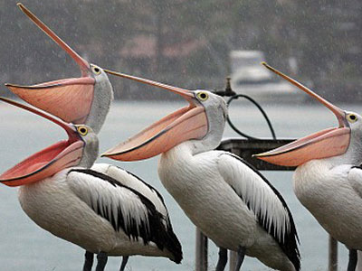
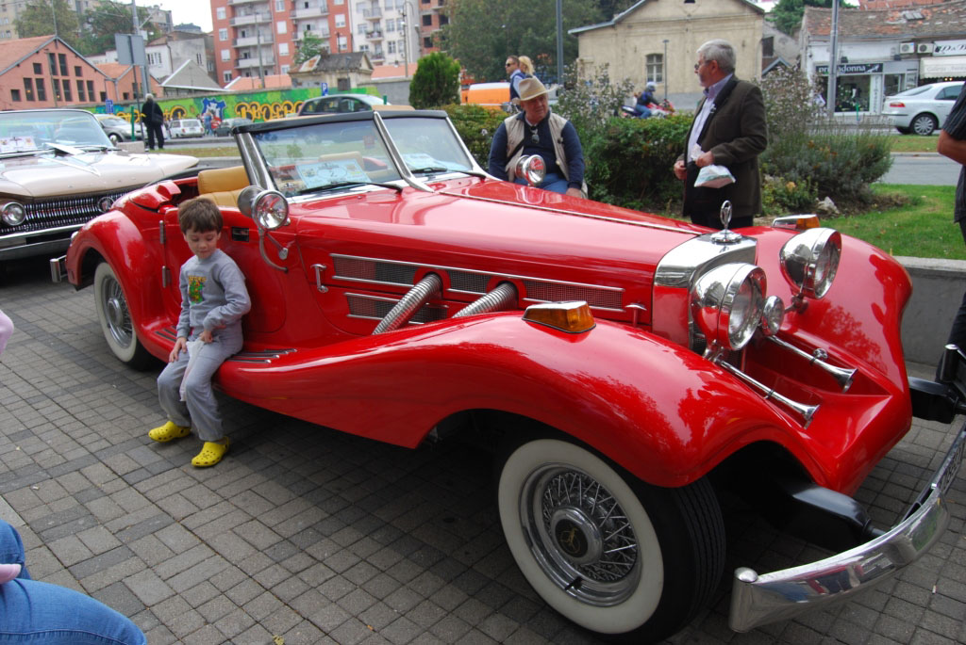
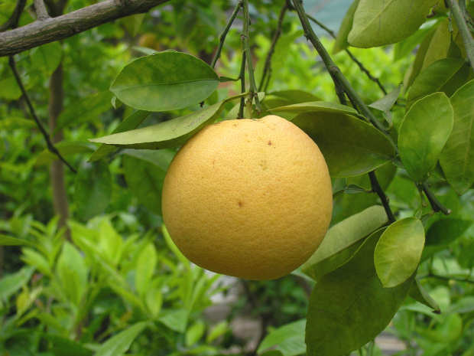
Znana je še po:
Želvah
Igvanah
Pelikanih in pisanih papagajih
Oldtajmerjih
Plantažah grenivk

Slide 21
Hvala za Vašo pozornost!

